Slide 1








Slide 2
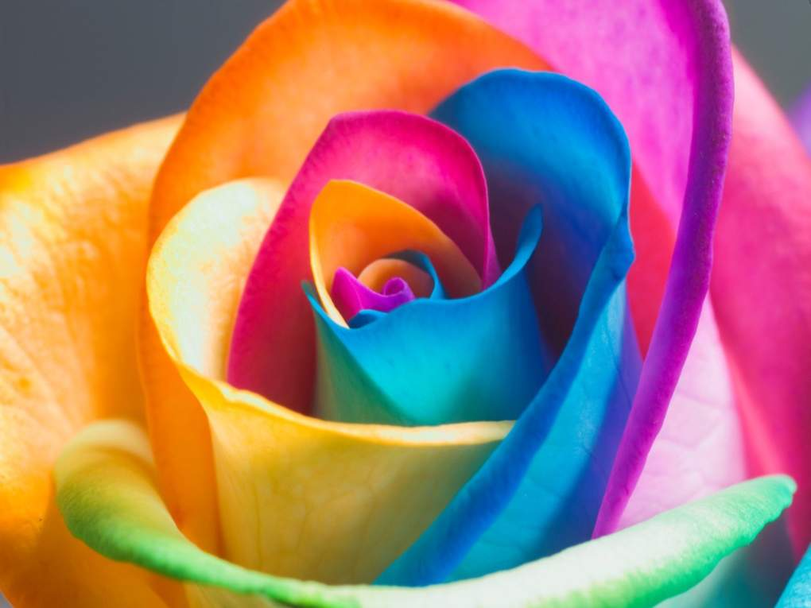

Slide 3

ROSAS ROJAS A TI… HE COMPRADO
ESTA NOCHE…

Slide 4
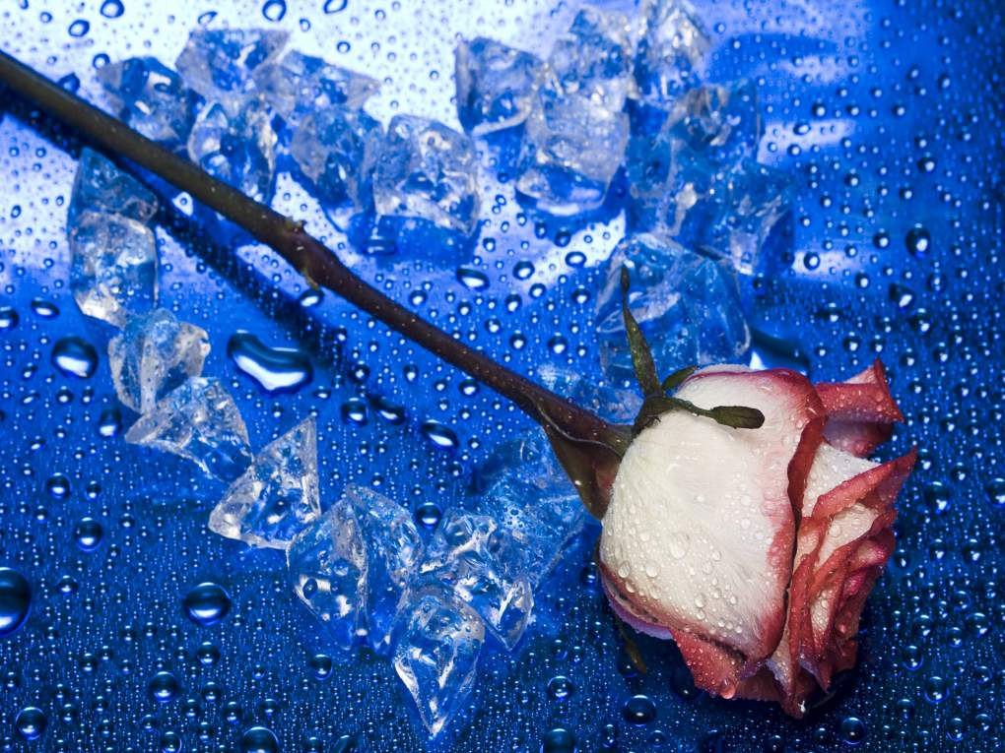
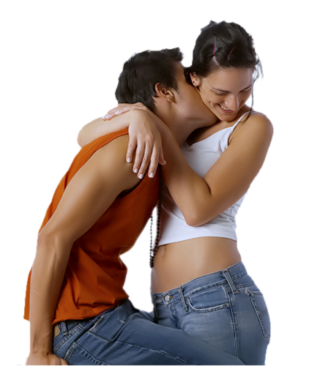
Y TU SABES MUY BIEN… LO QUE QUIERO DE TI...

Slide 5


DE AMOR YA NO SE MUERE… Y YO NO SE
EXPLICARME…PORQUE MUERO POR TI..

Slide 6


SI UN DIA TE HE DEJADO..QUIZAS ME HE EQUIVOCADO..PORQUE VIVO DE TI…

Slide 7
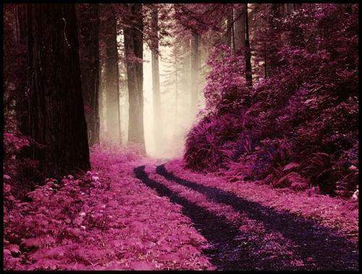
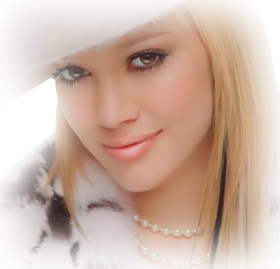
Y YA NO HABRÁ CAMINOS, SI QUIERO YO
ENCONTRARTE, NO SABES TU PORQUE…

Slide 8
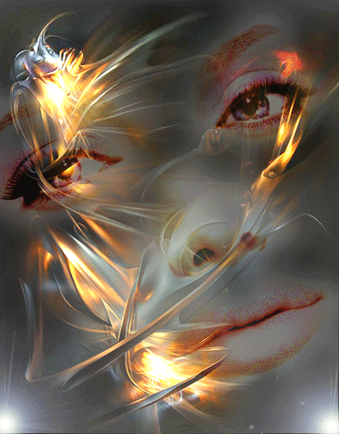
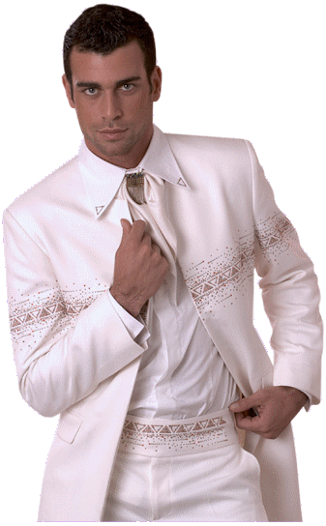
ADENTRO AQUÍ EN MI PECHO… NO HAY NADIE MAS, QUE TÚ…

Slide 9
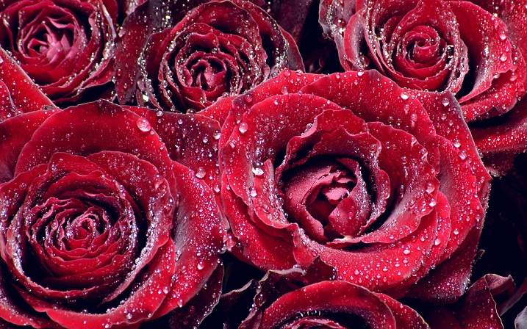

QUIZA EL AMOR Y LAS ROSAS.. NO SE
USAN YA MÁS..

Slide 10
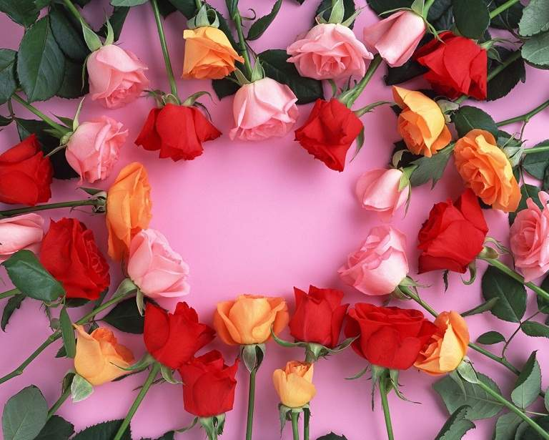

IGUAL YO SE QUE ESTAS FLORES..DE
AMOR TE HABLARAN….

Slide 11
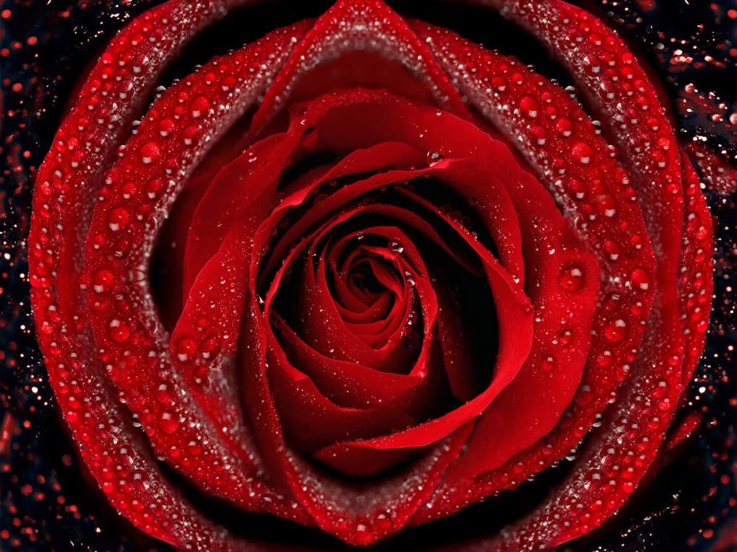
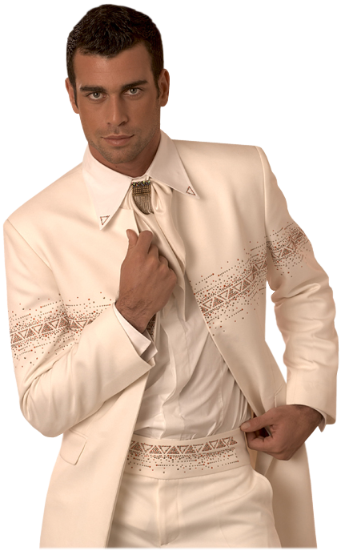
ROSAS ROJAS ASI.. HE COMPRADO
ESTA NOCHE..

Slide 12
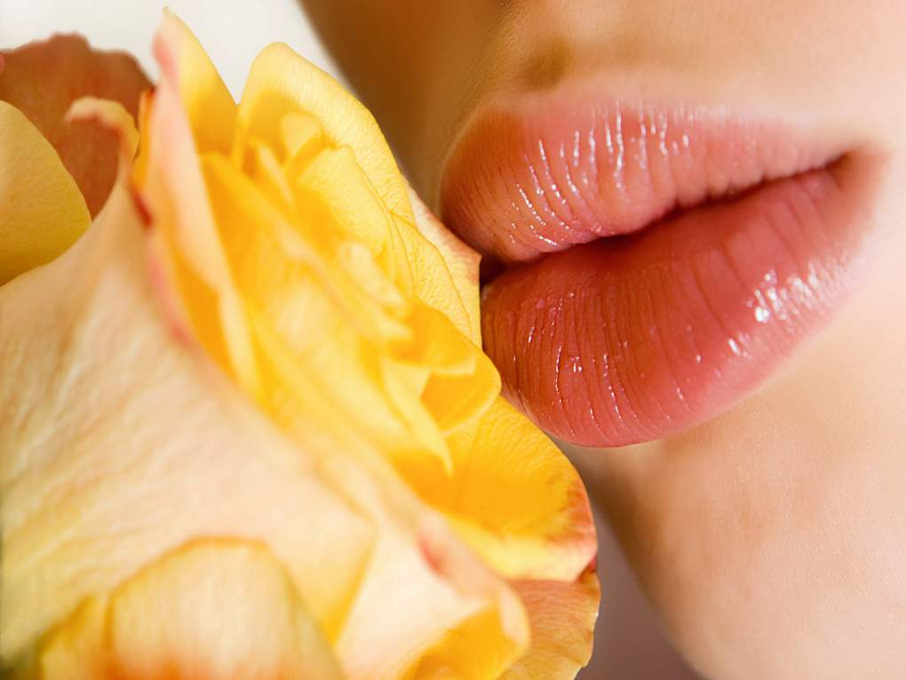
Y TU SABES MUY BIEN..
LO QUE QUIERO DE TÍ…

Slide 13
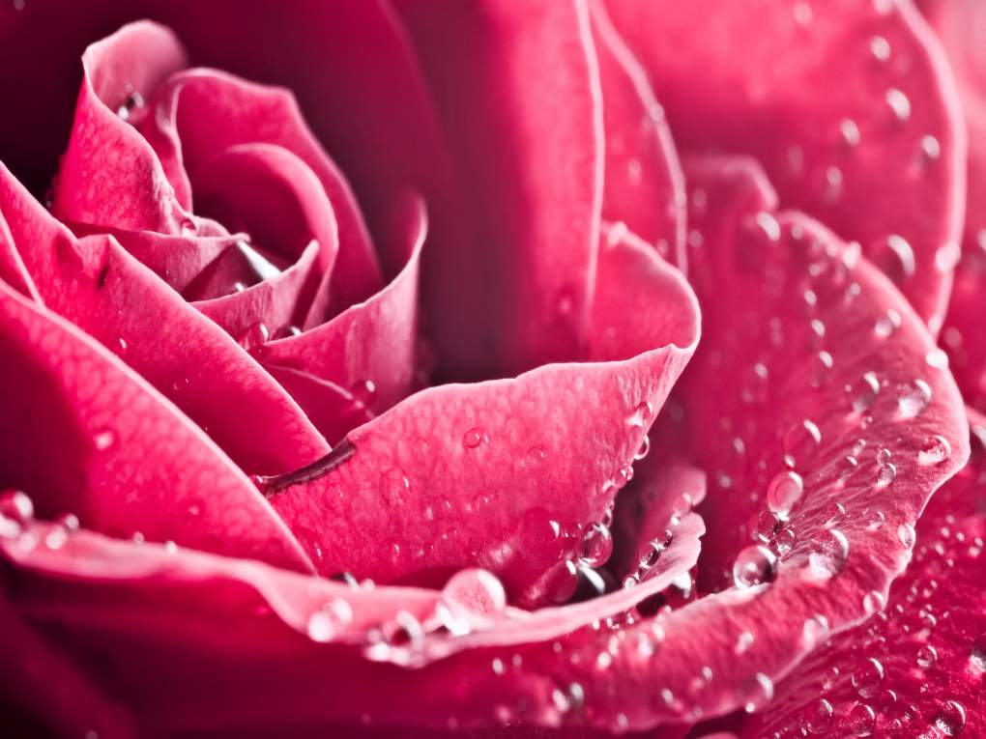
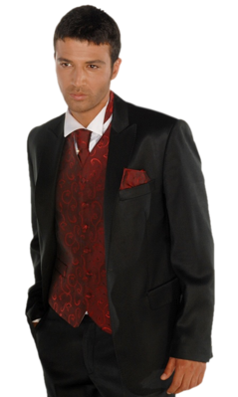
DE AMOR YA NO SE MUERE..Y QUIEN
SE SIENTA SOLO, NO SABRÁ MAS VIVIR..

Slide 14

CON MI ÚLTIMA ESPERANZA…

Slide 15
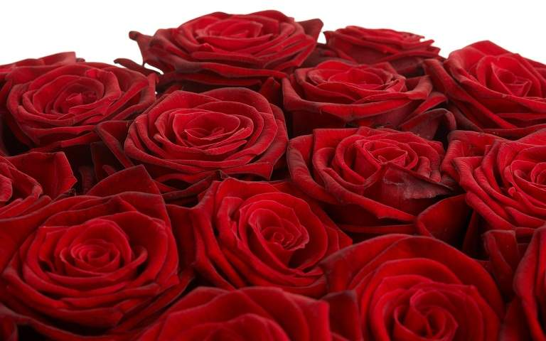
HOY TE HE COMPRADO ROSAS,
ROSAS RO..JAS A TI…

Slide 16
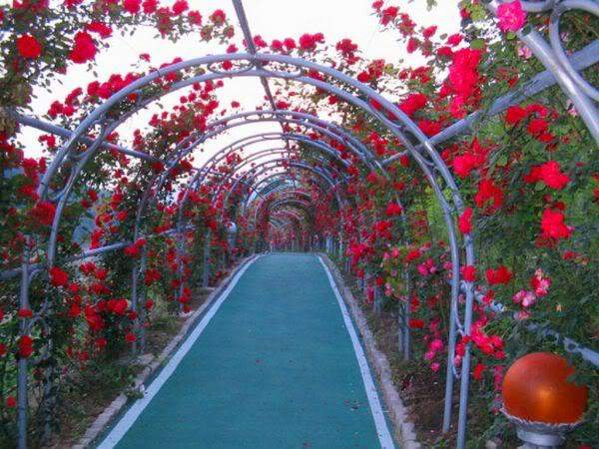
LA CALLE DEL RECUERDO, ES SIEMPRE
LA MAS LARGA..NO SABES TÚ PORQUE..

Slide 17

ADENTRO AQUÍ EN MI PECHO..
NO HAY NADIE MAS.. QUE TÚ…

Slide 18
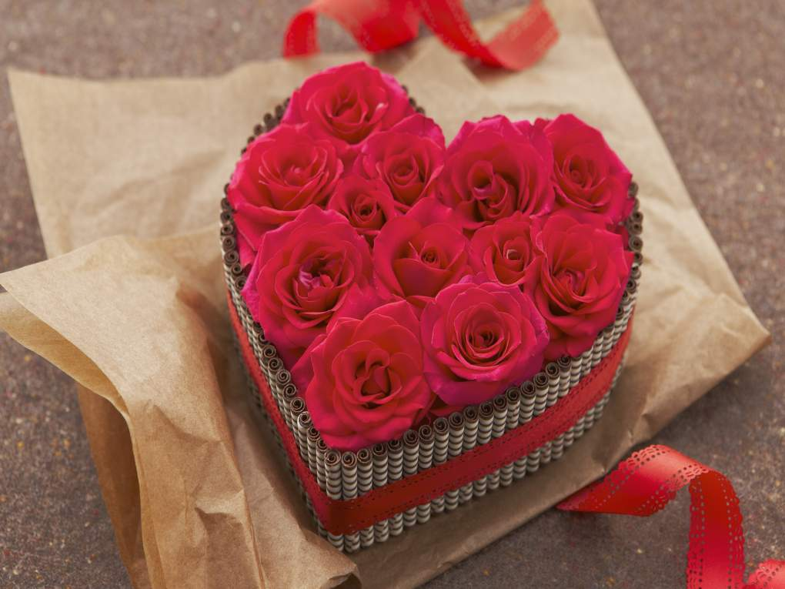
QUIZA.. EL AMOR Y LAS ROSAS NO SE
USAN YA MÁS…

Slide 19
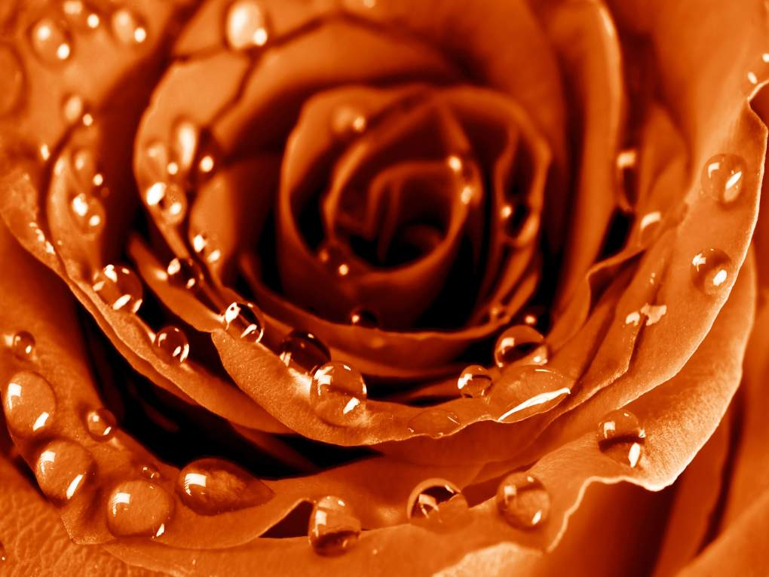

IGUAL YO SE QUE ESTAS FLORES.. DE
AMOR TE HABLARAN..

Slide 20
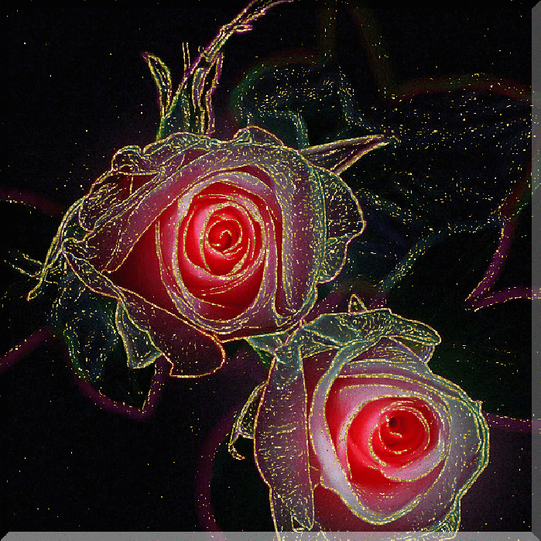
ROSAS ROJAS A TI HE COMPRADOESTA NOCHE

Slide 21
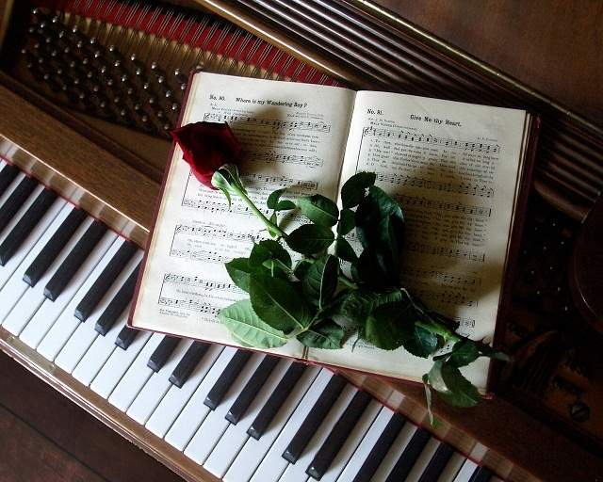
INTERPRETE: MAXIMO RANIERI
CANCION: ROSAS ROJAS
ROSAS ROJAS MAXIMO RANIERI
ROSAS ROJAS MAXIMO RANIERI
Y TU SABES MUY BIEN…
LO QUE QUIERO… DE TI…….

Slide 22



Accede a la sección que desees desde aquí:
Propia Creación
De la Red
Dedicatorias | Fechas Especiales | Graciosos
Historia y Arte | Lugares | Musicales
Naturaleza y Ciencias | Política | Reflexión
Religiosos | Románticos | Salud
Dedicatorias | Fechas Especiales | Graciosos
Historia y Arte | Lugares | Musicales
Naturaleza y Ciencias | Política | Reflexión
Religiosos | Románticos | Salud
Si deseas recibir pps periódicamente en tu correo electrónico subscríbete aquí:

